Slide 1







Măng Non
Tiếng việt 2
Tiếng việt 2
Tiết 3: Viết
Tiết 3: Viết
Q
Chữ hoa
Măng Non

Slide 2
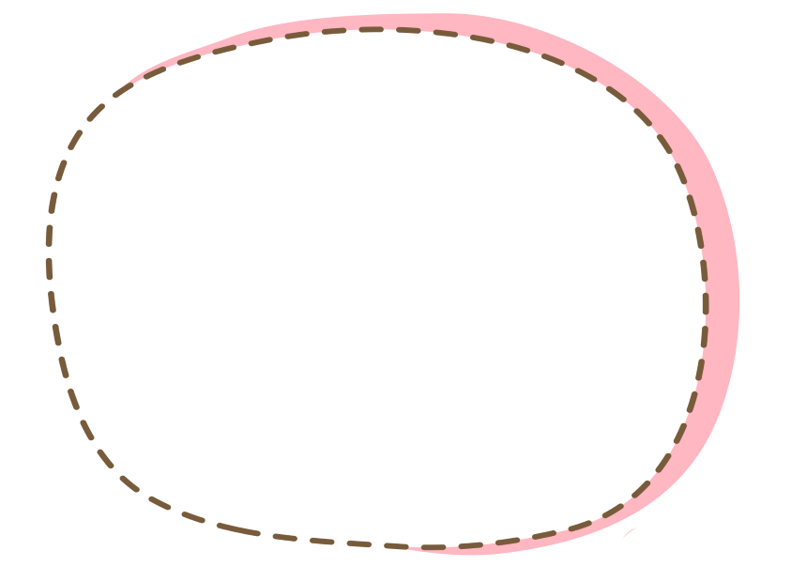

Măng Non
Hoạt động 1:
Hướng dẫn viết chữ hoa
Măng Non

Slide 3
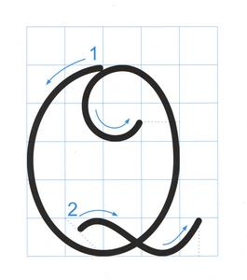
Quan sát chữ hoa Q cỡ vừa
- Chữ hoa Q cao bao nhiêu ô li?
→ Cao 5 ô li.
- Chữ hoa Q rộng bao nhiêu ô li?
→Rộng 2,5 ô li.

Slide 4

Quan sát chữ hoa Q cỡ vừa
- Chữ hoa Q gồm bao nhiêu nét?
→Gồm 2 nét.

Slide 5
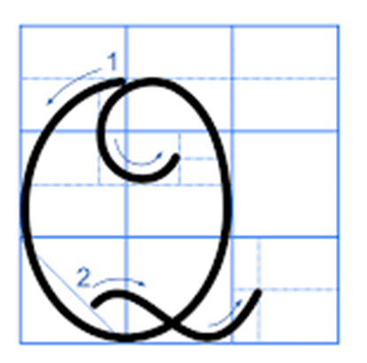
Quan sát chữ hoa Q cỡ vừa
- Chữ hoa Q cao bao nhiêu ô li?
→ Cao 2,5 ô li.
- Chữ hoa Q rộng bao nhiêu ô li?
→Rộng 2 ô li.

Slide 6
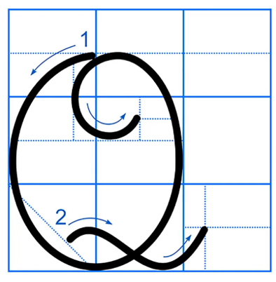
Quan sát chữ hoa Q cỡ nhỏ
- Chữ hoa Q gồm bao nhiêu nét?
→Gồm 2 nét.

Slide 7
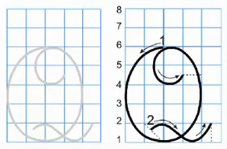
Hướng dẫn viết chữ hoa Q cỡ vừa

Slide 8
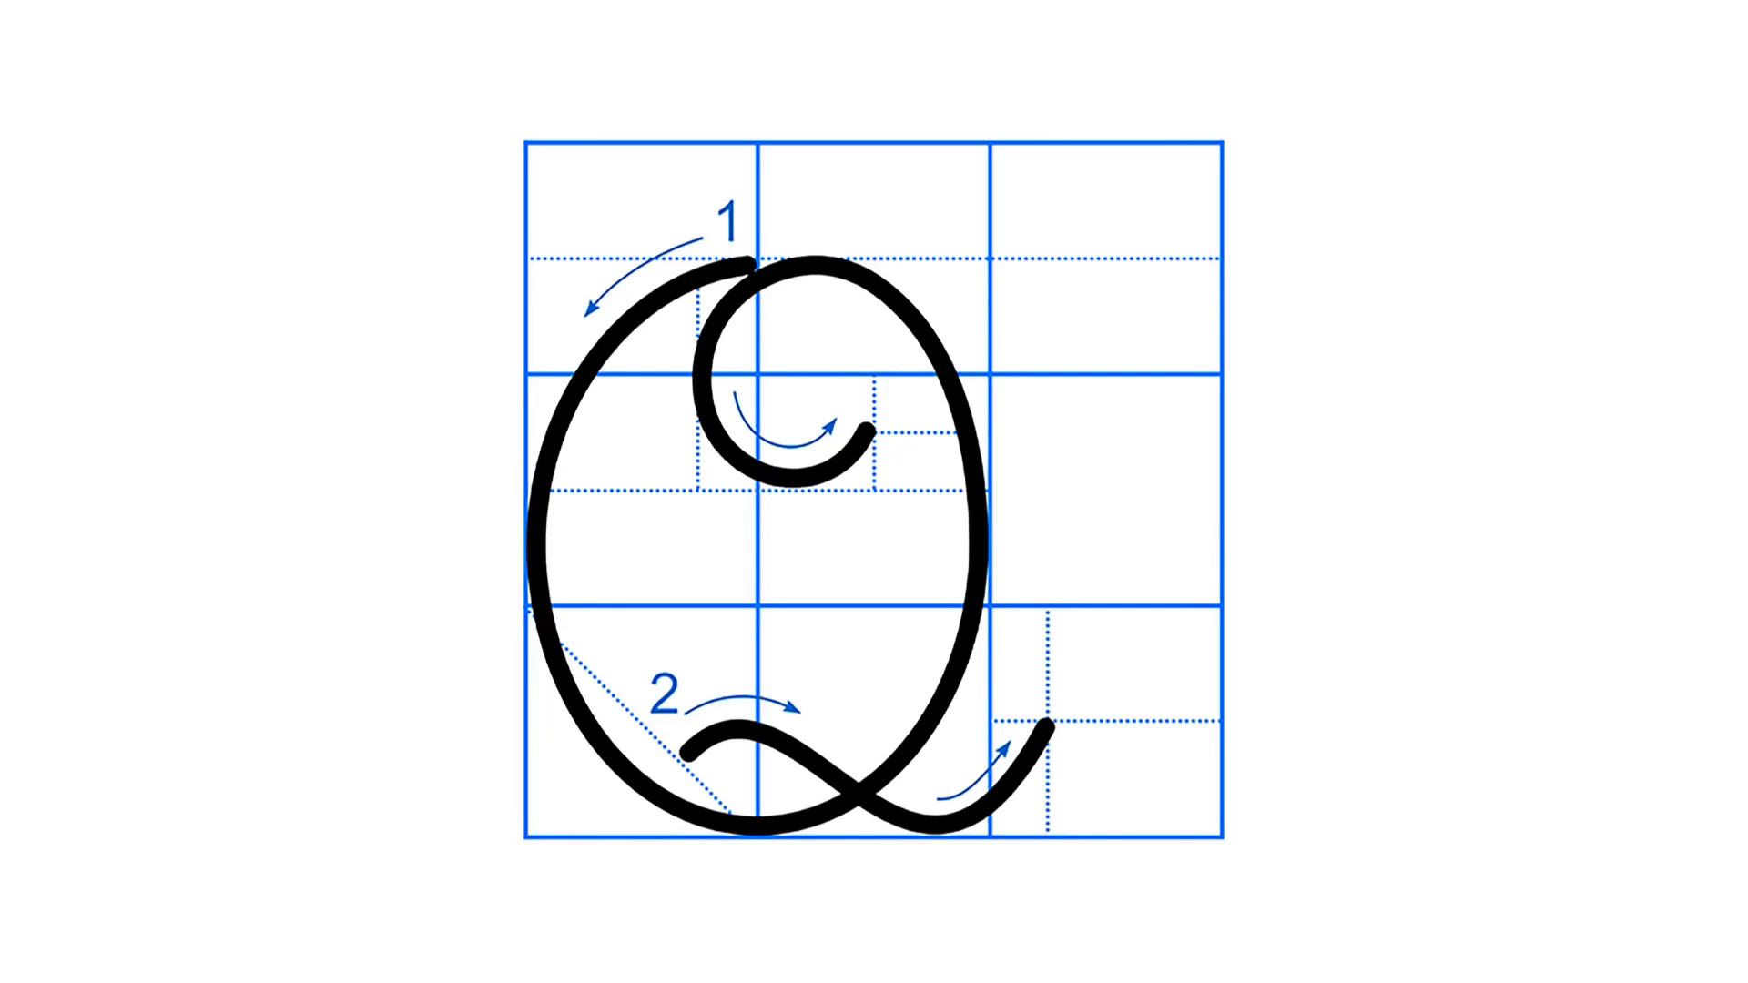
Hướng dẫn viết chữ hoa Q cỡ nhỏ

Slide 9
Măng Non
Hoạt động 2:
Hướng dẫn viết câu ứng dụng
Măng Non

Slide 10
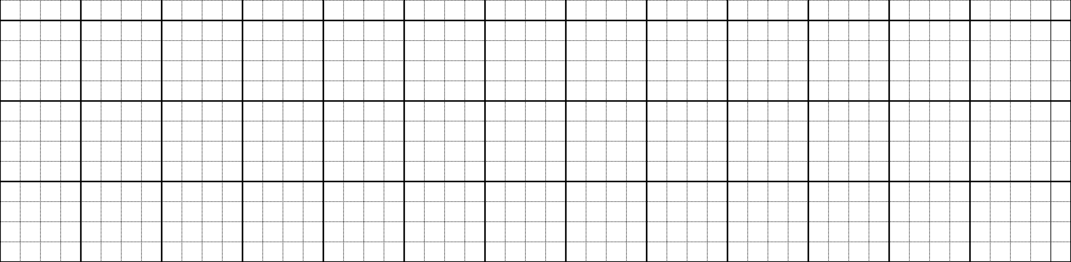
VIẾT ỨNG DỤNG
Quê hương em có đồng lúa xanh.
a) Chữ cái nào được viết hoa?
→ Chữ Q.
b) Khoảng cách giữa các chữ ghi tiếng như thế nào?
→ Khoảng cách giữa các chữ ghi tiếng là 1 con chữ o.

Slide 11
VIẾT ỨNG DỤNG
Quê hương em có đồng lúa xanh.
c) Chữ cái nào cao 2,5 ô li?
→ Chữ Q,h,l,g.
b) Chữ cái nào cao 2 ô li?
→ Chữ đ.

Slide 12
VIẾT ỨNG DỤNG
Quê hương em có đồng lúa xanh.
e) Cách đặt dấu thanh ở trên các chữ cái:
→ Dấu sắc trên chữ o (có), chữ u (lúa), dấu huyền trên chữ ô (đồng).
g) Vị trí đặt dấu chấm:
→ Ngay sau chữ cái h của tiếng xanh.

